Slide 1




TRƯỜNG TIỂU HỌC ĐỨC GIANG
Nội dung sinh hoạt chào cờ: Tuần 28
Đức Giang, ngày 28 tháng 03 năm 2022

Slide 2

LIÊN ĐỘI TRƯỜNG TIỂU HỌC ĐỨC GIANG
SINH HOẠT DƯỚI CỜ TUẦN 28
NỘI DUNG
Buổi sinh hoạt dưới cờ hôm nay có 4 nội dung chính:
- Tuyên dương các học sinh đã đạt giải Nhất cuộc thi trực tuyến tìm hiểu về Đoàn TNCS HCM.
- Tuyên truyền sử dụng tiết kiệm điện nước và hạn chế việc phát sinh rác thải hằng ngày.
- Tuyên truyền kĩ năng khi ở nhà một mình.
- Những điều cần biết khi tiêm chủng vắc-xin phòng Covid-19

Slide 3
LIÊN ĐỘI TRƯỜNG TIỂU HỌC ĐỨC GIANG
SINH HOẠT DƯỚI CỜ TUẦN 28
Tuyên dương các học sinh đã đạt giải Nhất cuộc thi trực tuyến tìm hiểu về Đoàn TNCS HCM.
1A: Ngô Gia Hiền
1B: Nguyễn Ngọc Hân
1C: Phạm Khánh Linh
1D: Trang Nhung
1E: Công Vinh
1G: Bảo Duy
2A: Nguyễn Đức Tuân
2B: Nguyễn Đức Khôi
2C: Nguyễn Thảo Chi
2D: Nguyễn Quốc Trung
2E: Kiều Quỳnh Anh
2G:Thân Phương Linh
2H: Vũ Quỳnh Anh

Slide 4
LIÊN ĐỘI TRƯỜNG TIỂU HỌC ĐỨC GIANG
SINH HOẠT DƯỚI CỜ TUẦN 28
Tuyên dương các học sinh đã đạt giải Nhất cuộc thi trực tuyến tìm hiểu về Đoàn TNCS HCM.
3A: Vũ Quang Thuận
3B: Nguyễn Đức Phong
3C: Vân Khánh
3D: Lê Đình Quân
3E: Lê Thúy Hà
3G: Vũ Hải Nam
4A: Nguyễn Đức Minh
4B: Quách Hà Linh
4C: Lê Hà Phong
4D: Phạm Vinh Quang
4E: Ngọc Hà
4G: Nguyễn Hằng Hiếu

Slide 5
LIÊN ĐỘI TRƯỜNG TIỂU HỌC ĐỨC GIANG
SINH HOẠT DƯỚI CỜ TUẦN 28
Tuyên dương các học sinh đã đạt giải Nhất cuộc thi trực tuyến tìm hiểu về Đoàn TNCS HCM.
5A: Đức Trí
5B: Hà Ngọc Giang
5C: Nguyễn Đức Việt
5D: Thùy Ly
5E: Trần Minh Hải

Slide 6
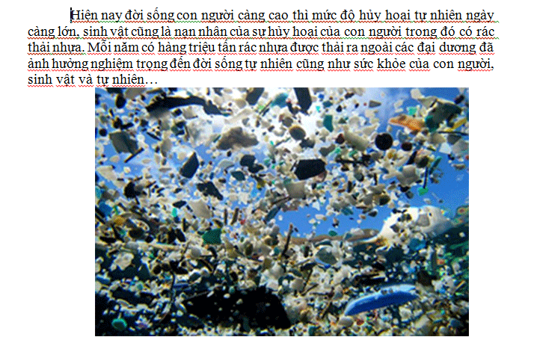
LIÊN ĐỘI TRƯỜNG TIỂU HỌC ĐỨC GIANG
SINH HOẠT DƯỚI CỜ TUẦN 28
2. Tuyên truyền sử dụng tiết kiệm điện nước và hạn chế việc phát sinh rác thải hằng ngày.

Slide 7
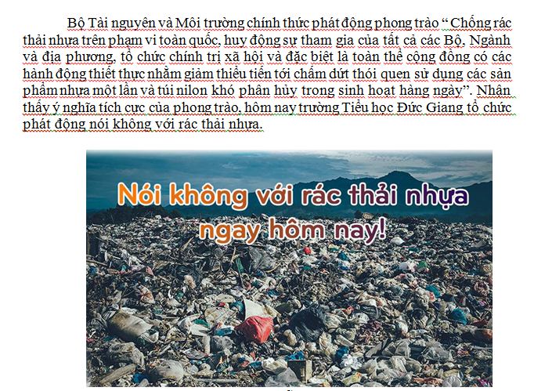
LIÊN ĐỘI TRƯỜNG TIỂU HỌC ĐỨC GIANG
SINH HOẠT DƯỚI CỜ TUẦN 28

Slide 8
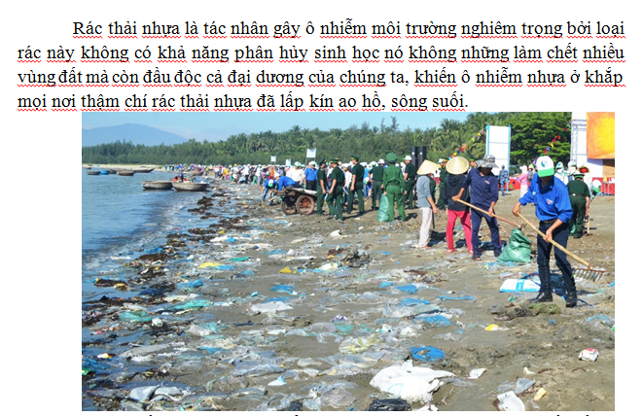
LIÊN ĐỘI TRƯỜNG TIỂU HỌC ĐỨC GIANG
SINH HOẠT DƯỚI CỜ TUẦN 28

Slide 9
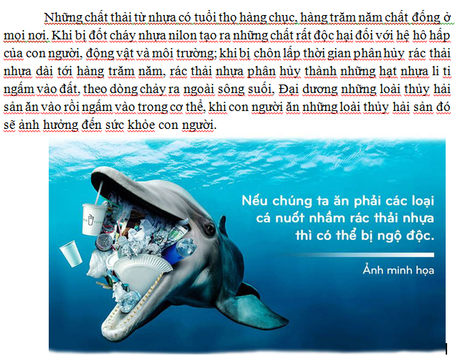
LIÊN ĐỘI TRƯỜNG TIỂU HỌC ĐỨC GIANG
SINH HOẠT DƯỚI CỜ TUẦN 28

Slide 10
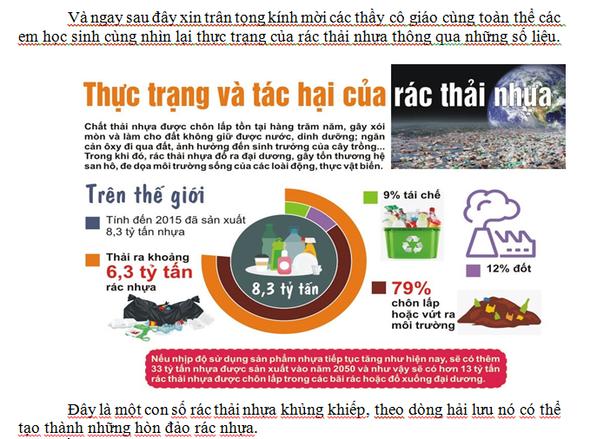
LIÊN ĐỘI TRƯỜNG TIỂU HỌC ĐỨC GIANG
SINH HOẠT DƯỚI CỜ TUẦN 28

Slide 11
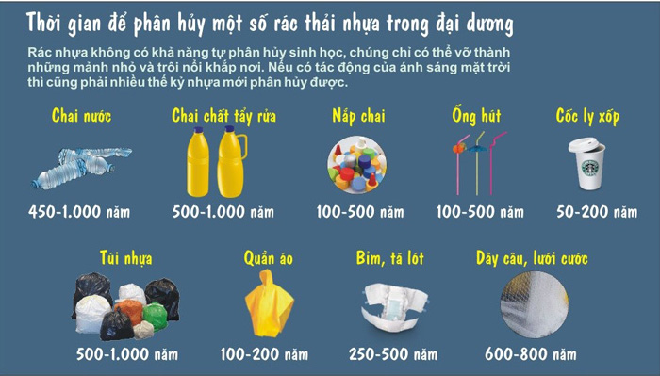
LIÊN ĐỘI TRƯỜNG TIỂU HỌC ĐỨC GIANG
SINH HOẠT DƯỚI CỜ TUẦN 28

Slide 12
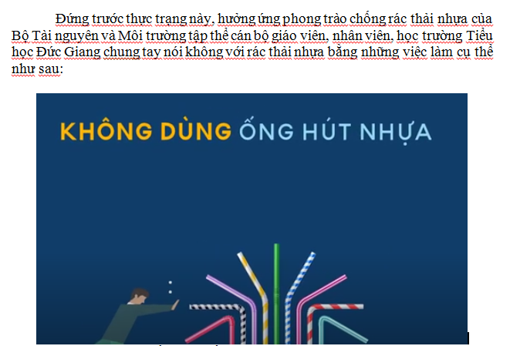
LIÊN ĐỘI TRƯỜNG TIỂU HỌC ĐỨC GIANG
SINH HOẠT DƯỚI CỜ TUẦN 28

Slide 13
LIÊN ĐỘI TRƯỜNG TIỂU HỌC ĐỨC GIANG
SINH HOẠT DƯỚI CỜ TUẦN 28

Slide 14

LIÊN ĐỘI TRƯỜNG TIỂU HỌC ĐỨC GIANG
SINH HOẠT DƯỚI CỜ TUẦN 28

Slide 15
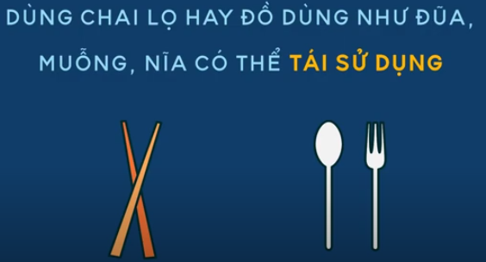
LIÊN ĐỘI TRƯỜNG TIỂU HỌC ĐỨC GIANG
SINH HOẠT DƯỚI CỜ TUẦN 28

Slide 16
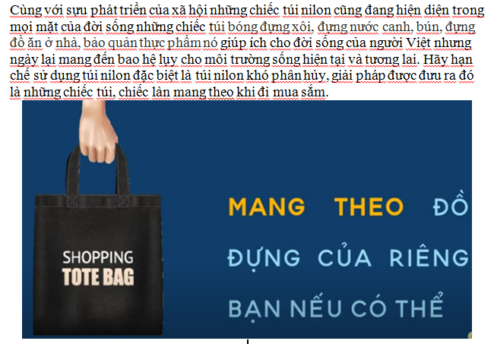
LIÊN ĐỘI TRƯỜNG TIỂU HỌC ĐỨC GIANG
SINH HOẠT DƯỚI CỜ TUẦN 28

Slide 17
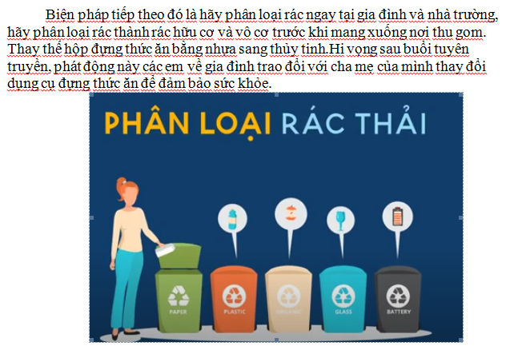
LIÊN ĐỘI TRƯỜNG TIỂU HỌC ĐỨC GIANG
SINH HOẠT DƯỚI CỜ TUẦN 28

Slide 18
LIÊN ĐỘI TRƯỜNG TIỂU HỌC ĐỨC GIANG
SINH HOẠT DƯỚI CỜ TUẦN 28

Slide 19
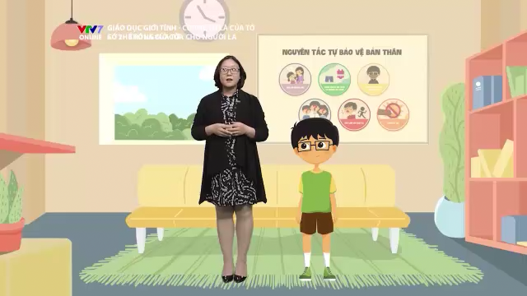
LIÊN ĐỘI TRƯỜNG TIỂU HỌC ĐỨC GIANG
SINH HOẠT DƯỚI CỜ TUẦN 28

Slide 20

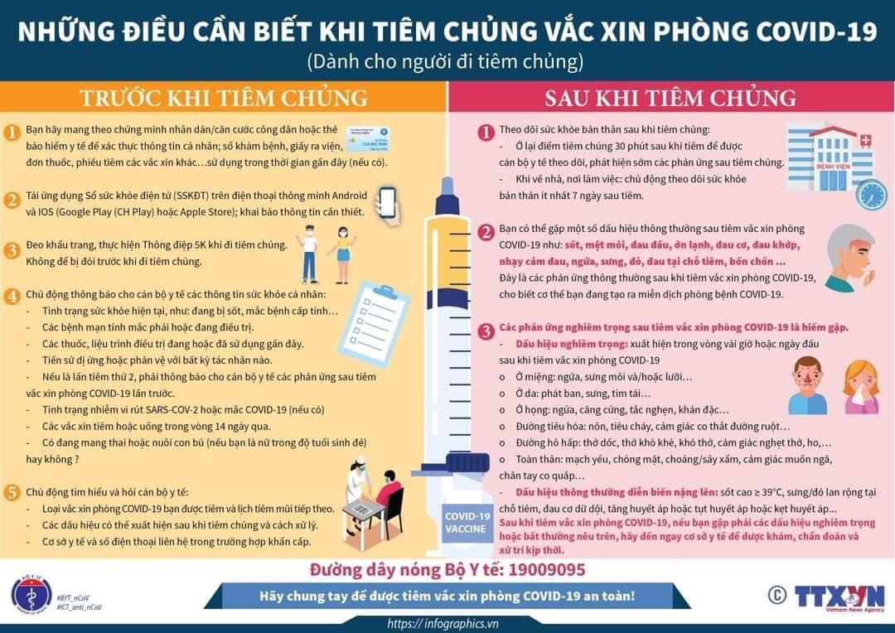
LIÊN ĐỘI TRƯỜNG TIỂU HỌC ĐỨC GIANG
SINH HOẠT DƯỚI CỜ TUẦN 28

Slide 21

Kính chúc thầy cô, các em học sinh một tuần làm việc mới vui vẻ và hiệu quả. Xin chân thành cảm ơn!

